Slide 1


Seachtain na Gaeilge 2018
Tráth na gCeist
© Seomra Ranga 2018 www.seomraranga.com

Slide 2
Ar dTús …..
Scríobh uimhir d’fhoireann ar gach bileog freagartha
Scríobh uimhir gach babhta 1-8 ar gach bileog freagartha
Déan iarracht na freagraí a scríobh as Gaeilge
Ná scread amach na freagraí – bígí ciúin
Bain taitneamh as agus go n-éirí an t-adh libh
© Seomra Ranga 2018 www.seomraranga.com

Slide 3
Bígí réidh anois!
© Seomra Ranga 2018 www.seomraranga.com

Slide 4
Go n-éirí an t-ádh libh!
© Seomra Ranga 2018 www.seomraranga.com

Slide 5
Babhta 1
© Seomra Ranga 2018 www.seomraranga.com

Slide 6
Babhta 1
Ceist 1
Cén dath atá ar seamróg?
© Seomra Ranga 2018 www.seomraranga.com

Slide 7
Babhta 1
Ceist 2
Cé mhéad méar atá ar aon lámh amháin?
© Seomra Ranga 2018 www.seomraranga.com

Slide 8
Babhta 1
Ceist 3
Cé acu seo atá as áit: léine, leaba, sciorta, stocaí, geansaí
© Seomra Ranga 2018 www.seomraranga.com

Slide 9
Babhta 1
Ceist 4
Fíor nó bréagach: Is é Enda Kenny Taoiseach na hÉireann?
© Seomra Ranga 2018 www.seomraranga.com

Slide 10
Babhta 1
Ceist 5
Cén dath gruaige atá ar Ed Sheeran?
© Seomra Ranga 2018 www.seomraranga.com

Slide 11
Babhta 1
Ceist 6
Cé atá ina chónaí sa Teach Bán?
© Seomra Ranga 2018 www.seomraranga.com

Slide 12
Tóg Sos 1
Cé mhéad daoine a bhíonn i mbriogáid dóiteáin?
Naonúr, naonúr
© Seomra Ranga 2018 www.seomraranga.com

Slide 13
Babhta 2
© Seomra Ranga 2018 www.seomraranga.com

Slide 14
Babhta 2
Ceist 1
Cén sórt ainmhí é Scooby Doo?
© Seomra Ranga 2018 www.seomraranga.com

Slide 15
Babhta 2
Ceist 2
Cad a chuireann tú i do chupán tae: siúcra nó arán?
© Seomra Ranga 2018 www.seomraranga.com

Slide 16

Babhta 2
Ceist 3
Ainmnigh an cruth seo:
© Seomra Ranga 2018 www.seomraranga.com

Slide 17
Babhta 2
Ceist 4
Cén mhí ina mbíonn Lá Fhéile Bríde ann?
© Seomra Ranga 2018 www.seomraranga.com

Slide 18
Babhta 2
Ceist 5
Céard é an dath atá ar an “black box” in eitleán?
© Seomra Ranga 2018 www.seomraranga.com

Slide 19
Babhta 2
Ceist 6
Cén tír ina bhfuil an diongó ina chónaí?
© Seomra Ranga 2018 www.seomraranga.com

Slide 20
Tóg Sos 2
Cad a d’ith Jaws dá dhinnéar?
Duine…duine
© Seomra Ranga 2018 www.seomraranga.com

Slide 21
Babhta 1 Freagraí
© Seomra Ranga 2018 www.seomraranga.com

Slide 22
Babhta 1 Freagraí
Ceist 1
Cén dath atá ar seamróg?
Glas
© Seomra Ranga 2018 www.seomraranga.com

Slide 23
Babhta 1 Freagraí
Ceist 2
Cé mhéad méar atá ar aon lámh amháin?
Cúig (5)
© Seomra Ranga 2018 www.seomraranga.com

Slide 24
Babhta 1 Freagraí
Ceist 3
Cé acu seo atá as áit: léine, leaba, sciorta, stocaí, geansaí
Leaba
© Seomra Ranga 2018 www.seomraranga.com

Slide 25
Babhta 1 Freagraí
Ceist 4
Fíor nó bréagach: Is é Enda Kenny Taoiseach na hÉireann?
Bréagach
© Seomra Ranga 2018 www.seomraranga.com

Slide 26
Babhta 1 Freagraí
Ceist 5
Cén dath gruaige atá ar Ed Sheeran?
Rua
© Seomra Ranga 2018 www.seomraranga.com

Slide 27
Babhta 1 Freagraí
Ceist 6
Cé atá ina chónaí sa Teach Bán?
Donald Trump
© Seomra Ranga 2018 www.seomraranga.com

Slide 28
Tóg Sos 3
Cén Gaeilge atá ar “igloo”?
Choc Ice
(Teach Ice)
© Seomra Ranga 2018 www.seomraranga.com

Slide 29
Babhta 3
© Seomra Ranga 2018 www.seomraranga.com

Slide 30
Babhta 3
Ceist 1
Duine, _____, triúr, ceathrar, cúigear
© Seomra Ranga 2018 www.seomraranga.com

Slide 31
Babhta 3
Ceist 2
An gcuireann tú stocaí ar do chosa nó ar do lámha?
© Seomra Ranga 2018 www.seomraranga.com

Slide 32

Babhta 3
Ceist 3
Cé hí seo:
© Seomra Ranga 2018 www.seomraranga.com

Slide 33
Babhta 3
Ceist 4
Cé a bhuaigh Cluiche Ceannais Iománaíochta na hÉireann i 2017?
© Seomra Ranga 2018 www.seomraranga.com

Slide 34
Babhta 3
Ceist 5
Céard é an contae is mó in Éirinn?
© Seomra Ranga 2018 www.seomraranga.com

Slide 35
Babhta 3
Ceist 6
Cén luach atá ar an liathróid bándearg i gcluiche snúcair?
© Seomra Ranga 2018 www.seomraranga.com

Slide 36
Tóg Sos 4
Ainmnigh an duine in oifig na scoile
Ann Rooney
(An Rúnaí)
© Seomra Ranga 2018 www.seomraranga.com

Slide 37
Babhta 2 Freagraí
© Seomra Ranga 2018 www.seomraranga.com

Slide 38
Babhta 2 Freagraí
Ceist 1
Cén sórt ainmhí é Scooby Doo?
Madra
© Seomra Ranga 2018 www.seomraranga.com

Slide 39
Babhta 2 Freagraí
Ceist 2
Cad a chuireann tú i do chupán tae: siúcra nó arán?
Siúcra
© Seomra Ranga 2018 www.seomraranga.com

Slide 40
Babhta 2 Freagraí
Ceist 3
Ainmnigh an cruth seo:
Ciúb
© Seomra Ranga 2018 www.seomraranga.com

Slide 41
Babhta 2 Freagraí
Ceist 4
Cén mhí ina mbíonn Lá Fhéile Bríde ann?
Feabhra
© Seomra Ranga 2018 www.seomraranga.com

Slide 42
Babhta 2 Freagraí
Ceist 5
Céard é an dath atá ar an “black box” in eitleán?
Oráiste
© Seomra Ranga 2018 www.seomraranga.com

Slide 43
Babhta 2 Freagraí
Ceist 6
Cén tír ina bhfuil an diongó ina chónaí?
An Astráil
© Seomra Ranga 2018 www.seomraranga.com

Slide 44
Tóg Sos 5
Cén fath a d’ith an dalta a obair bhaile?
Dúirt an múinteoir gur píosa cáca é!
© Seomra Ranga 2018 www.seomraranga.com

Slide 45
Babhta 4
© Seomra Ranga 2018 www.seomraranga.com

Slide 46
Babhta 4
Ceist 1
Cén mhí a thagann roimh mí Iúil?
© Seomra Ranga 2018 www.seomraranga.com

Slide 47
Babhta 4
Ceist 2
Itheann tú do dhinnéar le forc agus _____?
© Seomra Ranga 2018 www.seomraranga.com

Slide 48
Babhta 4
Ceist 3
Cé mhéad contae atá in Éirinn?
© Seomra Ranga 2018 www.seomraranga.com

Slide 49
Babhta 4
Ceist 4
Cad iad na dathanna atá ar bhratach na Seapáine?
© Seomra Ranga 2018 www.seomraranga.com

Slide 50
Babhta 4
Ceist 5
Céard í an abhainn is faide in Éirinn?
© Seomra Ranga 2018 www.seomraranga.com

Slide 51
Babhta 4
Ceist 6
Cén seomra sa teach ina mbíonn oigheann agus cuisneoir ann?
© Seomra Ranga 2018 www.seomraranga.com

Slide 52
Tóg Sos 6
Cad a dúirt máthair Batman ag am dinnéir?
Dinnéar, dinnéar, dinnéar, dinnéar, dinnéar, dinnéar, dinnéar, dinnéar, Batman!
© Seomra Ranga 2018 www.seomraranga.com

Slide 53
Babhta 3 Freagraí
© Seomra Ranga 2018 www.seomraranga.com

Slide 54
Babhta 3 Freagraí
Ceist 1
Duine, _____, triúr, ceathrar, cúigear
Beirt
© Seomra Ranga 2018 www.seomraranga.com

Slide 55
Babhta 3 Freagraí
Ceist 2
An gcuireann tú stocaí ar do chosa nó ar do lámha?
Ar do chosa
© Seomra Ranga 2018 www.seomraranga.com

Slide 56
Babhta 3 Freagraí
Ceist 3
Cé hí seo:
Katie Taylor
© Seomra Ranga 2018 www.seomraranga.com

Slide 57
Babhta 3 Freagraí
Ceist 4
Cé a bhuaigh Cluiche Ceannais Iománaíochta na hÉireann i 2017?
Gaillimh
© Seomra Ranga 2018 www.seomraranga.com

Slide 58
Babhta 3 Freagraí
Ceist 5
Céard é an contae is mó in Éirinn?
Corcaigh
© Seomra Ranga 2018 www.seomraranga.com

Slide 59
Babhta 3 Freagraí
Ceist 6
Cén luach atá ar an liathróid bándearg i gcluiche snúcair?
Sé (6)
© Seomra Ranga 2018 www.seomraranga.com

Slide 60
Tóg Sos 7
Cén t-ainm a thugtar ar eilifint agus a chluasa lán le bananaí?
Ainm ar bith - mar ní féidir leis an t-ainm a chloisteáil!!
© Seomra Ranga 2018 www.seomraranga.com

Slide 61
Babhta 5
© Seomra Ranga 2018 www.seomraranga.com

Slide 62
Babhta 5
Ceist 1
Cén dath atá agat nuair a meascann tú buí agus gorm?
© Seomra Ranga 2018 www.seomraranga.com

Slide 63
Babhta 5
Ceist 2
Cén sórt ainmhí í Minnie?
© Seomra Ranga 2018 www.seomraranga.com

Slide 64
Babhta 5
Ceist 3
Tosaíonn tú ag caoineadh ag gearradh an glasra seo: (a) cairéad (b) oinniún (c) práta?
© Seomra Ranga 2018 www.seomraranga.com

Slide 65
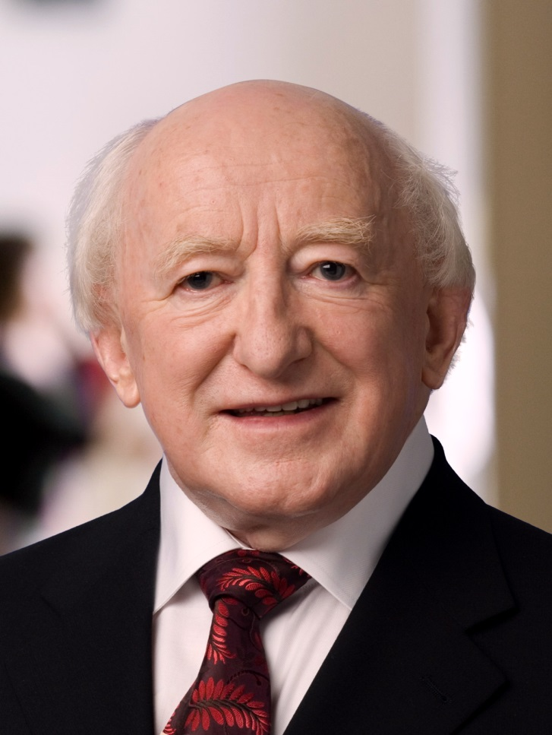
Babhta 5
Ceist 4
Cé hé seo:
© Seomra Ranga 2018 www.seomraranga.com

Slide 66
Babhta 5
Ceist 5
Fíor nó bréagach: Is é Johnny Sexton captaen foireann rugbaí na hÉireann?
© Seomra Ranga 2018 www.seomraranga.com

Slide 67
Babhta 5
Ceist 6
Cé a scríobh na leabhair “Gangsta Granny” agus “Billionaire Boy”?
© Seomra Ranga 2018 www.seomraranga.com

Slide 68
Tóg Sos 8
Cén t-ainm atá ar chreatlach ghaelach?
Jimmy Mc Cracken
(D’imigh mo chraiceann)
© Seomra Ranga 2018 www.seomraranga.com

Slide 69
Babhta 4 Freagraí
© Seomra Ranga 2018 www.seomraranga.com

Slide 70
Babhta 4 Freagraí
Ceist 1
Cén mhí a thagann roimh mí Iúil?
Meitheamh
© Seomra Ranga 2018 www.seomraranga.com

Slide 71
Babhta 4 Freagraí
Ceist 2
Itheann tú do dhinnéar le forc agus _____?
Scian
© Seomra Ranga 2018 www.seomraranga.com

Slide 72
Babhta 4 Freagraí
Ceist 3
Cé mhéad contae atá in Éirinn?
Tríocha Dó (32)
© Seomra Ranga 2018 www.seomraranga.com

Slide 73
Babhta 4 Freagraí
Ceist 4
Cad iad na dathanna atá ar bhratach na Seapáine?
Dearg agus Bán
© Seomra Ranga 2018 www.seomraranga.com

Slide 74
Babhta 4 Freagraí
Ceist 5
Céard í an abhainn is faide in Éirinn?
An tSionainn
© Seomra Ranga 2018 www.seomraranga.com

Slide 75
Babhta 4 Freagraí
Ceist 6
Cén seomra sa teach ina mbíonn oigheann agus cuisneoir ann?
Cistin
© Seomra Ranga 2018 www.seomraranga.com

Slide 76
Tóg Sos 9
Múinteoir: Ar thug d’athair cabhair duit le do chuid obair bhaile?
Dalta: Níor thug, rinne sé é go léir leis féin!
© Seomra Ranga 2018 www.seomraranga.com

Slide 77
Babhta 6
© Seomra Ranga 2018 www.seomraranga.com

Slide 78
Babhta 6
Ceist 1
Liom, ____, leis, léi, linn, libh, leo
© Seomra Ranga 2018 www.seomraranga.com

Slide 79
Babhta 6
Ceist 2
Cén seomra sa teach a níonn tú do fiacla ann?
© Seomra Ranga 2018 www.seomraranga.com

Slide 80
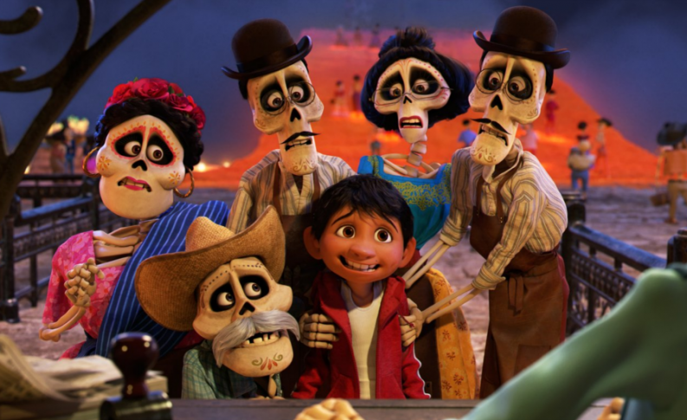
Babhta 6
Ceist 3
Ainmnigh an scannán seo
© Seomra Ranga 2018 www.seomraranga.com

Slide 81
Babhta 6
Ceist 4
Cén cúige ina bhfuil Co. Ros Comáin?
© Seomra Ranga 2018 www.seomraranga.com

Slide 82
Babhta 6
Ceist 5
Au revoir (Fraincís)
Adiós (Spáinnis)
____ (Gaeilge)
© Seomra Ranga 2018 www.seomraranga.com

Slide 83
Babhta 6
Ceist 6
Cá bhfuil Teresa May ina cónaí?
© Seomra Ranga 2018 www.seomraranga.com

Slide 84
Tóg Sos 10
Cén Gaeilge atá ar “recurrent dermatitis”?
Ar ais arís!
© Seomra Ranga 2018 www.seomraranga.com

Slide 85
Babhta 5 Freagraí
© Seomra Ranga 2018 www.seomraranga.com

Slide 86
Babhta 5 Freagraí
Ceist 1
Cén dath atá agat nuair a meascann tú buí agus gorm?
Glas
© Seomra Ranga 2018 www.seomraranga.com

Slide 87
Babhta 5 Freagraí
Ceist 2
Cén sórt ainmhí í Minnie?
Luch
© Seomra Ranga 2018 www.seomraranga.com

Slide 88
Babhta 5 Freagraí
Ceist 3
Tosaíonn tú ag caoineadh ag gearradh an glasra seo: (a) cairéad (b) oinniún (c) práta?
Oinniún
© Seomra Ranga 2018 www.seomraranga.com

Slide 89

Babhta 5 Freagraí
Ceist 4
Cé hé seo:
Micheál D. Ó hUigínn (Uachtarán na hÉireann)
© Seomra Ranga 2018 www.seomraranga.com

Slide 90
Babhta 5 Freagraí
Ceist 5
Fíor nó bréagach: Is é Johnny Sexton captaen foireann rugbaí na hÉireann?
Bréagach
© Seomra Ranga 2018 www.seomraranga.com

Slide 91
Babhta 5 Freagraí
Ceist 6
Cé a scríobh na leabhair “Gangsta Granny” agus “Billionaire Boy”?
David Walliams
© Seomra Ranga 2018 www.seomraranga.com

Slide 92
Tóg Sos 11
Ar chuala tú faoin bhfear a bhris a lámh chlé?
Tá sé “alright” anois!
© Seomra Ranga 2018 www.seomraranga.com

Slide 93
Babhta 7
© Seomra Ranga 2018 www.seomraranga.com

Slide 94
Babhta 7
Ceist 1
Cén lá a thagann tar éis an Chéadaoin?
© Seomra Ranga 2018 www.seomraranga.com

Slide 95
Babhta 7
Ceist 2
Imríonn tú iománaíocht nó camógaíocht le camán agus _____?
© Seomra Ranga 2018 www.seomraranga.com

Slide 96
Babhta 7
Ceist 3
Fíor nó bréagach: Is é Páras príomhchathair na Fraince?
© Seomra Ranga 2018 www.seomraranga.com

Slide 97
Babhta 7
Ceist 4
Cén tír ina bhfuil cathair Milan?
© Seomra Ranga 2018 www.seomraranga.com

Slide 98
Babhta 7
Ceist 5
Caora uan
Muc ?
© Seomra Ranga 2018 www.seomraranga.com

Slide 99
Babhta 7
Ceist 6
Cén sórt rásaíocht a tharlaíonn in Ascot, Cheltenham agus Gaillimh?
© Seomra Ranga 2018 www.seomraranga.com

Slide 100
Tóg Sos 12
Cé hé rí an tseomra ranga?
An Rialóir
© Seomra Ranga 2018 www.seomraranga.com

Slide 101
Babhta 6 Freagraí
© Seomra Ranga 2018 www.seomraranga.com

Slide 102
Babhta 6 Freagraí
Ceist 1
Liom, ____, leis, léi, linn, libh, leo
Leat
© Seomra Ranga 2018 www.seomraranga.com

Slide 103
Babhta 6 Freagraí
Ceist 2
Cén seomra sa teach a níonn tú do fiacla ann?
Seomra Folctha
© Seomra Ranga 2018 www.seomraranga.com

Slide 104
Babhta 6 Freagraí
Ceist 3
Ainmnigh an scannán seo
Coco
© Seomra Ranga 2018 www.seomraranga.com

Slide 105
Babhta 6 Freagraí
Ceist 4
Cén cúige ina bhfuil Co. Ros Comáin?
Cúige Chonnacht
© Seomra Ranga 2018 www.seomraranga.com

Slide 106
Babhta 6 Freagraí
Ceist 5
Au revoir (Fraincís)
Adiós (Spáinnis)
____ (Gaeilge)
Slán/Slán Leat
© Seomra Ranga 2018 www.seomraranga.com

Slide 107
Babhta 6 Freagraí
Ceist 6
Cá bhfuil Teresa May ina cónaí?
10 Downing St.
© Seomra Ranga 2018 www.seomraranga.com

Slide 108
Tóg Sos 13
Fuair mé bronntanas lá breithe ó m’uncail. Bosca ríse a bhí ann.
Go raibh maith agat Uncail Ben!
© Seomra Ranga 2018 www.seomraranga.com

Slide 109
Babhta 8
© Seomra Ranga 2018 www.seomraranga.com

Slide 110
Babhta 8
Ceist 1
Cloiseann tú le do ______?
© Seomra Ranga 2018 www.seomraranga.com

Slide 111
Babhta 8
Ceist 2
Cá gcónaíonn an t-éan?
© Seomra Ranga 2018 www.seomraranga.com

Slide 112
Babhta 8
Ceist 3
Críochnaigh an seanfhocal:
“Nuair a bhíonn an ____ amuigh, bíonn an luch ag rince”.
© Seomra Ranga 2018 www.seomraranga.com

Slide 113
Babhta 8
Ceist 4
Cén t-ainm atá ar na daoine beaga buí sa scannán “Despicable Me”?
© Seomra Ranga 2018 www.seomraranga.com

Slide 114
Babhta 8
Ceist 5
Cé acu seo atá as áit:
dearg, glas, piorra, gorm, liath
© Seomra Ranga 2018 www.seomraranga.com

Slide 115
Babhta 8
Ceist 6
De réir an scéil, cad atá ag bun bogha báistí?
© Seomra Ranga 2018 www.seomraranga.com

Slide 116
Tóg Sos 14
Cad a thagann ort má itheann tú maisiúcháin Nollag?
Tinsilitis
© Seomra Ranga 2018 www.seomraranga.com

Slide 117
Babhta 7 Freagraí
© Seomra Ranga 2018 www.seomraranga.com

Slide 118
Babhta 7 Freagraí
Ceist 1
Cén lá a thagann tar éis an Chéadaoin?
An Déardaoin
© Seomra Ranga 2018 www.seomraranga.com

Slide 119
Babhta 7 Freagraí
Ceist 2
Imríonn tú iománaíocht nó camógaíocht le camán agus _____?
Sliotar
© Seomra Ranga 2018 www.seomraranga.com

Slide 120
Babhta 7 Freagraí
Ceist 3
Fíor nó bréagach: Is é Páras príomhchathair na Fraince?
Fíor
© Seomra Ranga 2018 www.seomraranga.com

Slide 121
Babhta 7 Freagraí
Ceist 4
Cén tír ina bhfuil cathair Milan?
An Iodáil
© Seomra Ranga 2018 www.seomraranga.com

Slide 122
Babhta 7 Freagraí
Ceist 5
Caora uan
Muc ?
Banbh
© Seomra Ranga 2018 www.seomraranga.com

Slide 123
Babhta 7 Freagraí
Ceist 6
Cén sórt rásaíocht a tharlaíonn in Ascot, Cheltenham agus Gaillimh?
Rásaíocht Chapall
© Seomra Ranga 2018 www.seomraranga.com

Slide 124
Tóg Sos 15
Shiúil fear isteach i mbeár …..
Ouch!
© Seomra Ranga 2018 www.seomraranga.com

Slide 125
Babhta 8 Freagraí
© Seomra Ranga 2018 www.seomraranga.com

Slide 126
Babhta 8 Freagraí
Ceist 1
Cloiseann tú le do ______?
Chluasa
© Seomra Ranga 2018 www.seomraranga.com

Slide 127
Babhta 8 Freagraí
Ceist 2
Cá gcónaíonn an t-éan?
Sa nead
© Seomra Ranga 2018 www.seomraranga.com

Slide 128
Babhta 8 Freagraí
Ceist 3
Críochnaigh an seanfhocal:
“Nuair a bhíonn an ____ amuigh, bíonn an luch ag rince”.
Cat
© Seomra Ranga 2018 www.seomraranga.com

Slide 129
Babhta 8 Freagraí
Ceist 4
Cén t-ainm atá ar na daoine beaga buí sa scannán “Despicable Me”?
Minions
© Seomra Ranga 2018 www.seomraranga.com

Slide 130
Babhta 8 Freagraí
Ceist 5
Cé acu seo atá as áit:
dearg, glas, piorra, gorm, liath
Piorra
© Seomra Ranga 2018 www.seomraranga.com

Slide 131
Babhta 8 Freagraí
Ceist 6
De réir an scéil, cad atá ag bun bogha báistí?
Pota óir
© Seomra Ranga 2018 www.seomraranga.com

Slide 132
Tóg Sos 16
Cá bhfuil tú ábalta a fhoghlaim conas a dhéantar uachtar reoite?
Scoil Sundae
© Seomra Ranga 2018 www.seomraranga.com

Slide 133
Babhta Réitigh
© Seomra Ranga 2018 www.seomraranga.com

Slide 134
Babhta Réitigh
Ceist 1
Cad é an contae is lú in Éirinn?
© Seomra Ranga 2018 www.seomraranga.com

Slide 135
Babhta Réitigh
Ceist 2
Beidh mé ag pósadh an Prionsa Harry i mbliana. Cé mise?
© Seomra Ranga 2018 www.seomraranga.com

Slide 136
Babhta Réitigh
Ceist 3
Cérbh é an chéad fhear a shiúil ar an ngealach?
© Seomra Ranga 2018 www.seomraranga.com

Slide 137
Babhta Réitigh
Ceist 4
Scríobh an bhliain seo (2018) le hUimhreacha Rómhánacha
© Seomra Ranga 2018 www.seomraranga.com

Slide 138
Babhta Réitigh
Ceist 5
Cén t-ainmhí a thosaíonn a shaol mar bholb?
© Seomra Ranga 2018 www.seomraranga.com

Slide 139
Babhta Réitigh
Ceist 6
Cé hé an láithreoir atá in éineacht le Amanda Byram ar an gclár teilifíse “Dancing With the Stars”?
© Seomra Ranga 2018 www.seomraranga.com

Slide 140
Tóg Sos 17
Cén t-ainm a bhí ar an chéad bleachtaire leictreach?
Sherlock Ohms
© Seomra Ranga 2018 www.seomraranga.com

Slide 141
Babhta Réitigh: Freagraí
© Seomra Ranga 2018 www.seomraranga.com

Slide 142
Babhta Réitigh: Freagraí
Ceist 1
Cad é an contae is lú in Éirinn?
An Lú
© Seomra Ranga 2018 www.seomraranga.com

Slide 143
Babhta Réitigh: Freagraí
Ceist 2
Beidh mé ag pósadh an Prionsa Harry i mbliana. Cé mise?
Meghan Markle
© Seomra Ranga 2018 www.seomraranga.com

Slide 144
Babhta Réitigh: Freagraí
Ceist 3
Cérbh é an chéad fhear a shiúil ar an ngealach?
Neil Armstrong
© Seomra Ranga 2018 www.seomraranga.com

Slide 145
Babhta Réitigh: Freagraí
Ceist 4
Scríobh an bhliain seo (2018) le hUimhreacha Rómhánacha
MMXVIII
© Seomra Ranga 2018 www.seomraranga.com

Slide 146
Babhta Réitigh: Freagraí
Ceist 5
Cén t-ainmhí a thosaíonn a shaol mar bholb?
Féileacán
© Seomra Ranga 2018 www.seomraranga.com

Slide 147
Babhta Réitigh: Freagraí
Ceist 6
Cé hé an láithreoir atá in éineacht le Amanda Byram ar an gclár teilifíse “Dancing With the Stars”?
Nicky Byrne
© Seomra Ranga 2018 www.seomraranga.com

Slide 148
Tóg Sos 18
Cén fáth ar thaistil Micky Mouse go dtí Spás?
Bhí sé ag lorg Plútón
© Seomra Ranga 2018 www.seomraranga.com

Slide 149
Tá súil agam gur bhain sibh taitneamh as na ceisteanna.
© Seomra Ranga 2018 www.seomraranga.com

Slide 150
Slán agus beannacht
© Seomra Ranga 2018 www.seomraranga.com

